Slide 1
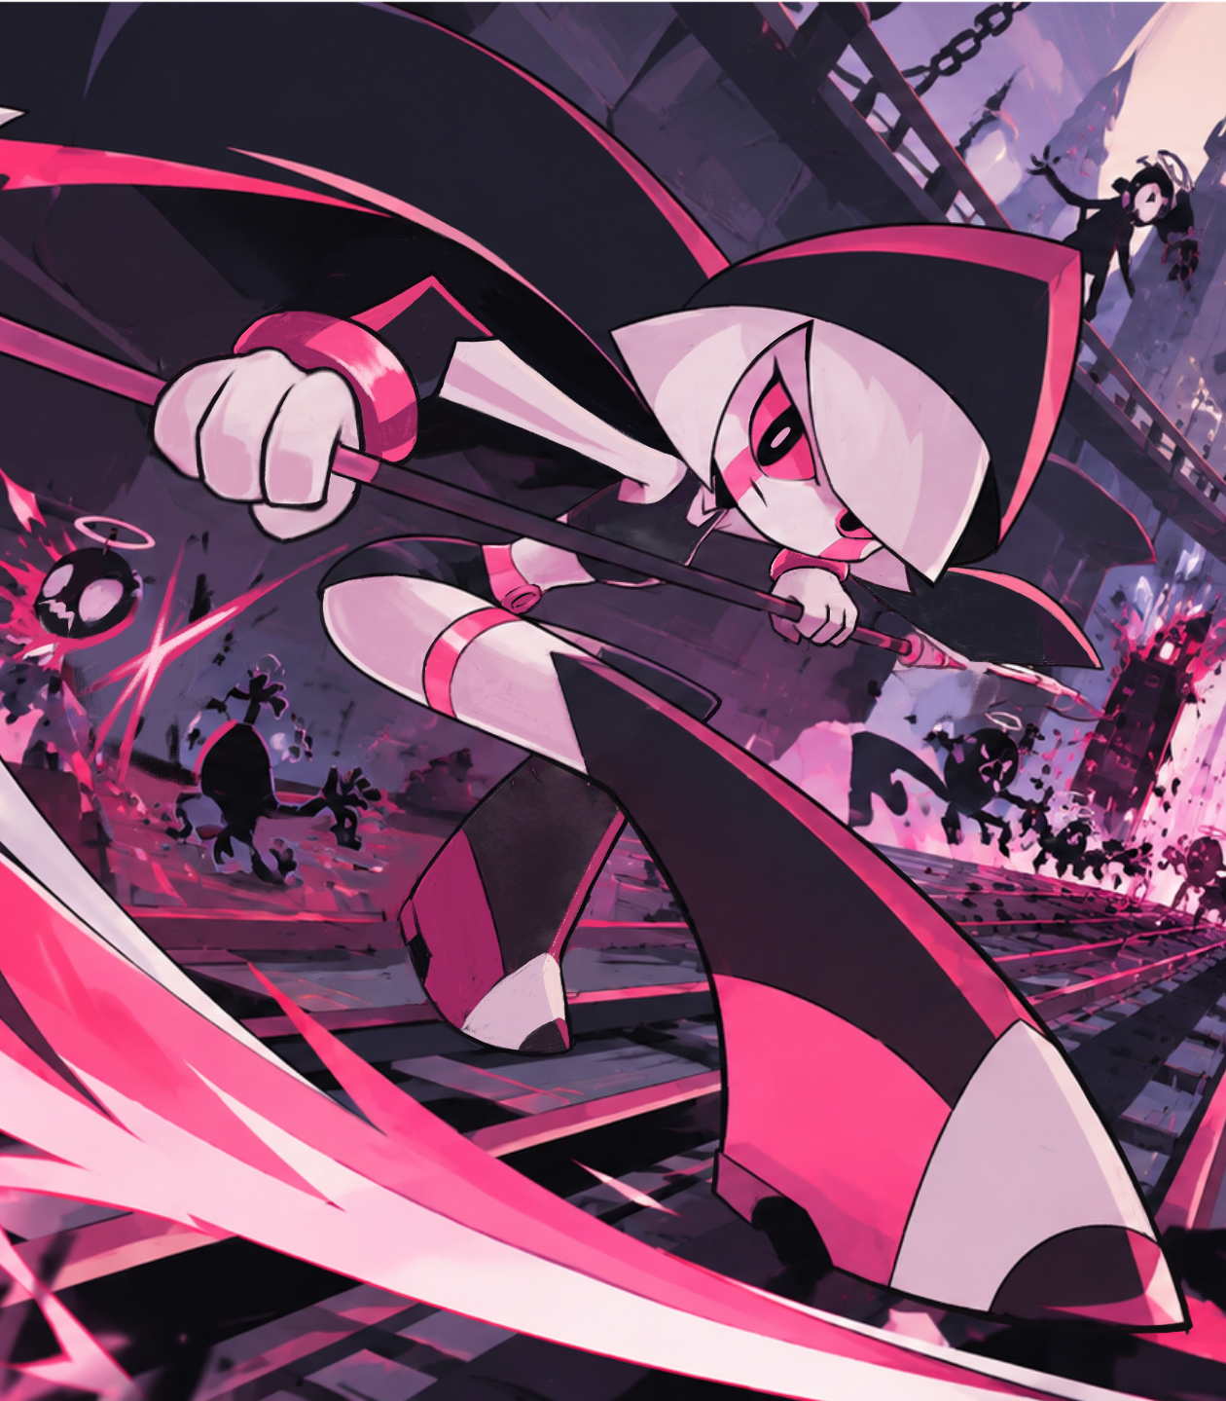
Deadline:4초
중간고사 게임 기획서
4초를 이어 가는 모바일 액션 러너
1인 개발 프로젝트
2026.10.26
프로젝트 컨셉 아트
Notes:
발표 배정 20초
자동 전진 중 적을 처치하거나 아슬아슬하게 회피하여 생존 시간을 다시 4초로 회복하는 1인 개발 게임입니다. 현재 프로토타입을 기준으로 기말까지 완성할 범위를 설명합니다. 이름·학번·과목명은 제출자가 추가합니다.
출처
spec.md.txt §1~2
Assets/Art/Reference/deadlineimage.png
2026-10-26 개발자 답변: UI·컨셉은 ChatGPT 또는 Codex imagegen 시안 후 직접 리터칭

Slide 2
한 줄 소개와 레퍼런스
처치와 아슬아슬한 회피로
생존 시간을 다시 4초로 채우는 액션 러너
Android 세로 화면의 싱글 플레이 3D 러너. 시간 압박 속에서 이동과 공격을 이어 간다.
레퍼런스 | 참고 요소 | Deadline:4초의 적용
Slash & Girl Endless Run | 질주 중 베기와 타격 피드백 | 이동과 전투를 연결하고 성공을 즉시 전달
Blades of Brim | 러닝과 전투, 연속 콤보 수집과 성장 | 연속 행동과 기록 갱신 기존 성장 기능은 선택 범위
핵심 차별점은 기본 모드의 4초 생존 타이머와 성공 시 회복 규칙이다
01
Notes:
발표 배정 55초
장르는 액션 러너와 스코어 어택입니다. 별도의 공격 버튼 없이 이동 입력으로 공격까지 연결합니다. 레퍼런스의 공식 설명에서 질주 중 전투와 콤보 구조를 참고했습니다. 4초 타이머를 통해 다음 성공 행동을 계속 선택하게 만드는 것이 이 프로젝트의 중심입니다.
출처
spec.md.txt §1~2
https://play.google.com/store/apps/details?id=com.slash.girl.redfish&hl=ko
https://play.google.com/store/apps/details?id=com.sybogames.brim
레퍼런스 적용 방향은 개발 기획 해석. 공식 설명 확인일 2026-10-26

Slide 3
핵심 루프와 승리·패배 조건
01 위협 확인
02 이동과 공격 선택
03 처치·니어 미스 성공
04 시간 회복과 콤보 유지
스와이프 | 지상 / 공중
좌·우 | 레인 이동과 공격 / 레인 변경
위 | 점프 / 공중 호밍
아래 | 슬라이드 / 빠른 낙하·고공 슬램
성공 보상
목표와 실패
기본 타이머를 4.00초로 초기화
점수·콤보를 얻고 더 어려운 코스로 진행
목표: 이전 최고 점수 갱신
실패: 시간 만료, 유효 충돌, 낙하
무한 러너로 고정 엔딩은 없다. 시간 정지·확장 아이템과 벽 달리기는 타이머 예외를 갖는다.
02
Notes:
발표 배정 65초
무한 러너여서 최종 보스를 쓰러뜨리는 승리는 없고 최고 기록 갱신을 목표로 합니다. 기본 Deadline 모드에서 처치와 비접촉 니어 미스는 시간을 더하지 않고 기본 최대치 4초로 초기화합니다. 적 머리에 착지하면 스톰프와 바운스, 맨 바닥에 고공 낙하하면 슬램으로 연결합니다. 보호 아이템과 부활은 별도 예외입니다. Classic은 타이머가 없는 확장 모드입니다.
출처
Assets/Script/PlayerController.cs
Assets/Script/GameTimer.cs: BaseDuration, ResetTimer, IsHeldByWallRun
Assets/Script/RunManager.cs
Assets/Script/Enemy.cs
Assets/Script/Obstacle.cs
Assets/Script/GameMode.cs

Slide 4
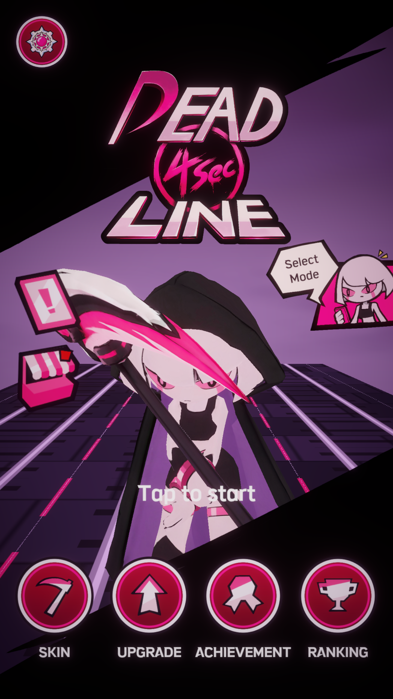
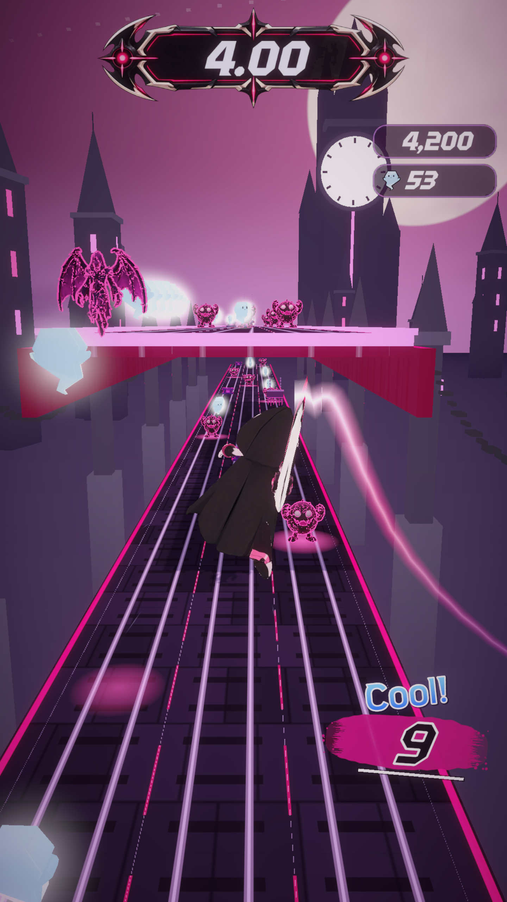
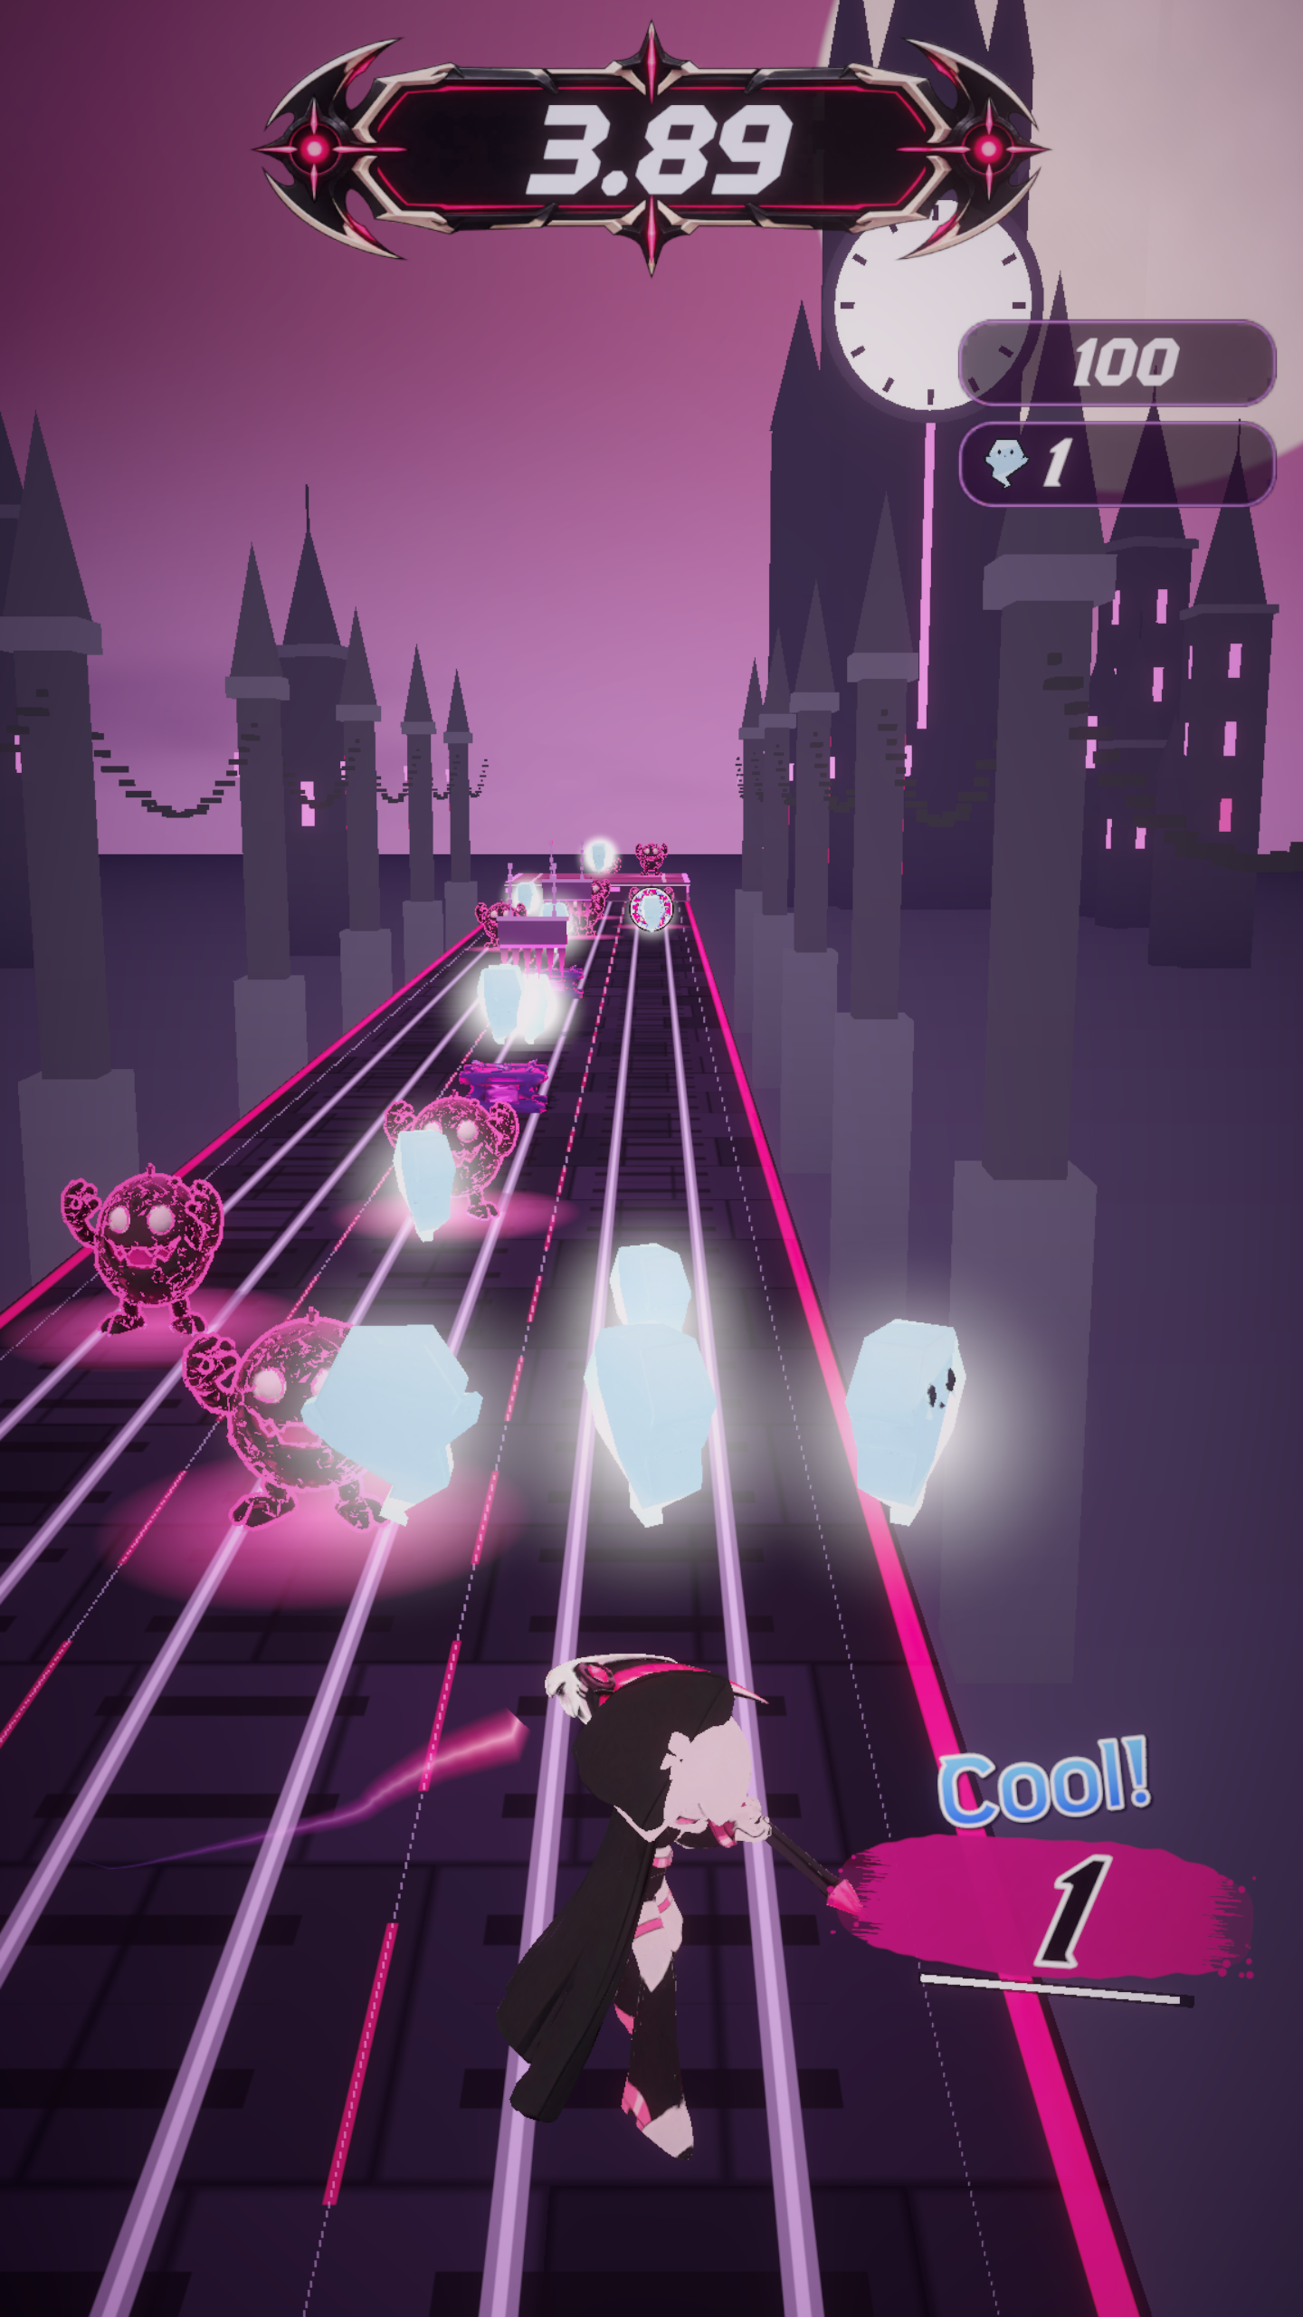
현재 프로토타입
구현 코드 확인
기본 이동·전투
4초 규칙과 점수·콤보
결과·기록·재시도
추가 코스·성장 기능
Android 설치·실행·조작
개발자 확인
타이틀·메뉴
공중 전투·타이머
3레인 코스
장시간 구동·성능은 후속 검증
이미지는 저장소의 2026-10-11~16 Unity 실행 캡처다. 새 실기기 촬영본과 구분한다.
03
Notes:
발표 배정 45초
이미 동작하는 프로토타입이 있으며 저장소의 실제 실행 화면을 증빙으로 제시합니다. 개발자 본인이 Android 설치와 조작을 확인했습니다. 코드에는 Classic, 파워업·강화, 스킨, 업적·일일 퀘스트와 상층·벽 달리기도 있습니다. 기능의 존재와 현재 전체 품질 검증은 구분합니다. 리더보드 ID와 광고 연동은 완료하지 않았습니다.
출처
Assets/Screenshots/screenshot-20261015-232650.png
Assets/Screenshots/screenshot-20261016-003720.png
Assets/Screenshots/screenshot-20261011-221849.png
Assets/Script/GameFlowManager.cs
Assets/Script/GameMode.cs
Assets/Prefab/Pattern/ (27 prefabs)
2026-10-26 개발자 답변: Android 설치·실행·조작 확인

Slide 5
기말 범위 선언
반드시 완성할 MVP
안정화 후 유지·개선
이번 기말 범위 제외
Android 기본 런
튜토리얼·결과·재시도
캐릭터 1종과 테마 1종
기본 패턴 A~E 5종
4초 규칙·전투·콤보
로컬 최고 기록 저장
현재 구현한 Classic
상층 코스와 벽 달리기
파워업·강화·스킨
업적과 일일 퀘스트
통과 가능한 기존 기능을
검증한 뒤 시연에 포함
멀티플레이와 오픈 월드
스토리 캠페인·보스
실시간 LLM NPC
광고·결제 실제 운영
온라인 리더보드 출시
스토어 정식 출시
약 10분 안에 연습·런·결과·재도전을 경험하는 분량을 완성한다
04
Notes:
발표 배정 55초
범위는 이미 있는 기능을 모두 완성하겠다는 약속으로 잡지 않습니다. 캐릭터와 테마 각 1종, 기본 패턴 A부터 E까지를 우선 보장합니다. 나머지 기존 코스와 메타 기능은 안정화한 것만 유지합니다. 약 10분은 과제의 시연 분량 상한이며, 10분을 살아남아야 승리하는 규칙을 새로 만들지 않습니다. 일정 부족 시 선택 기능을 줄여 코어를 끝까지 완성합니다.
출처
과제 공지 §3-3, §5
Assets/Prefab/Pattern/Pattern_A_LaneAttack.prefab ~ Pattern_E_MixedRisk.prefab
docs/design/game-design.md §3 (기말 계획)

Slide 6
AI 설계 1. 게임 흐름 FSM
상태마다 입력·타이머·결과 처리를 제한한다
시작
Go
실패
확정
Title
Ready
Playing
Dying
GameOver
Tutorial
연습 완료·스킵
RevivePrompt
Result
쿠폰 부활
현재 상태 | 조건 | 다음 상태와 핵심 처리
Ready | Go 시점 | Playing, 입력·타이머·점수 시작
Playing | 처치·니어 미스 / 사망 | Playing, 4초 회복 / Dying, 입력 중단
RevivePrompt | 쿠폰 사용 / 포기·만료 | Playing, 런당 1회 / GameOver
Result | 재시도 / 메뉴 | Ready, 런 초기화 / Title
선정 이유: 시작 시점 통일, 사망·결과 중복 방지, 부활 복귀를 명시적으로 관리
05
Notes:
발표 배정 65초
FSM은 적의 지능이 아니라 게임 진행 제어에 적용했습니다. 실제 GameState 열거형을 단순화한 핵심 다이어그램이며 메뉴 하위 상태는 생략했습니다. Ready에서는 연출만 진행하고 Go에서 타이머와 점수를 함께 시작합니다. 사망은 Dying을 한 번만 처리하고, 부활을 제안할 수 있으면 쿠폰으로 Playing에 복귀합니다. 처치·니어 미스는 Playing 자기 상태에서 회복합니다. Result의 재시도와 메뉴 복귀는 표에 표시했습니다.
출처
Assets/Script/GameFlowManager.cs: GameState, BeginFlow, CanReceiveInput, HandleGameOver, ShowDeathAndPrompt, UseCouponRevive, FinalizeRun, Retry
Assets/Script/GameTimer.cs: ResetTimer
상태도와 표는 편집 가능한 native slide objects. 결과·재시도 화살표 일부는 전이표로 표시

Slide 7
AI 설계 2. 규칙 기반 PCG
검수한 패턴을 조건에 맞게 선택하고 연결한다
01 현재 시간과 직전 출구 상태 확인
02 난도·연결·연속 반복으로 후보 제한
03 내부·경계의 보상 간격 검사
04 난수 선택, 앞쪽 4개 구간 유지
05 후방 정리, 고정 시드로 오류 재현
3.5초
후보 보상 간격 상한
20초 / 45초
Medium / Hard 해금
현재 씬 설정
선정 이유: 수작업 구간을 재사용하면서 4초 규칙에 필요한 공정성을 검사한다
후보 간격과 실제 통과 가능성은 따로 검증한다. 대표 시드·30/60 FPS 재현을 기말 전 다시 실행한다.
06
Notes:
발표 배정 55초
PCG는 완전히 새 지형을 생성하는 모델이 아니라 수작업 프리팹 조합입니다. 실제 씬에서 후보 보상 간격 상한은 3.5초, Medium과 Hard 해금은 20초와 45초입니다. 이전 프리팹 중복, 출입구 상태, 연속 카테고리를 확인합니다. Upper는 Upper에만 연결합니다. 후보 보상 위치가 있다는 것만으로 플레이어가 실제 도달할 수 있다는 뜻은 아니므로 고정 시드 플레이 검증을 함께 진행합니다.
출처
Assets/Script/PatternSpawner.cs: CollectCandidates, OpportunityGapIsSafe, StatesConnect, fixedSeed, patternsAhead
Assets/Script/CoursePattern.cs: TravelState, CollectOpportunityPositions
Assets/Scenes/EndlessRun.unity: patternsAhead 4, maxOpportunityGapSeconds 3.5, mediumStartsAtSeconds 20, hardStartsAtSeconds 45
대표 시드 1·12345·98765 재검증은 기말 계획

Slide 8
생성형 AI 활용과 1인 역할 분담
기획부터 구현·검수·제출까지 개발자 본인이 최종 책임을 맡는다
직군 | 지원 AI | 활용 범위와 개발자의 책임
기획 | ChatGPT | 규칙·범위·문서 초안, 실제 플레이로 확정
프로그래밍 | Codex, Claude Code (Unity MCP) | C#·FSM·PCG와 씬 연결, 변경 검토·재현 검증
2D·3D 아트 | ChatGPT·Codex imagegen Tripo | 시안 생성 후 직접 리터칭, 모델 최적화·리깅 검수
사운드 | Suno | BGM 후보 생성, 곡 선택·루프·볼륨 검수
QA·문서·일정 | Codex, ChatGPT | 테스트·오류·문서 보조, 실기기 확인·기록·제출
Tripo·Suno는 생성 당시 유료 요금제를 사용했다. AI는 개발 도구로 활용한다.
문서 작성 보조: Codex로 프로젝트 조사·기획서 초안·PPT/PDF 제작
07
Notes:
발표 배정 60초
팀원이 없는 1인 개발이며 표의 직군은 모두 한 사람이 수행하는 역할입니다. ChatGPT는 기획과 시안을, Codex와 Claude Code Unity MCP는 구현과 씬 작업을 지원합니다. Tripo는 3D, Suno는 음악 후보에 활용합니다. UI와 컨셉은 AI 시안 후 직접 리터칭했고 Tripo와 Suno는 유료 요금제를 사용했습니다. FSM과 PCG의 설계·검증 책임도 개발자 본인입니다. 본 기획서 조사·초안·PPT/PDF 제작에 Codex를 사용했습니다.
출처
2026-10-26 사용자 지정 도구 및 후속 답변
Packages/manifest.json: Unity MCP, Tripo bridge
docs/design/game-design.md §5, §7
AI 활용 범위 공개: 본 기획서 조사·초안·PPT/PDF 작성 보조는 Codex

Slide 9
직군별 프롬프트와 AI 오류 기록
직군 | 프롬프트 계획 | 채택 전 검수
기획 | 4초 회복·실패·예외를 전이표로 정리 | 코드·씬과 대조
코드 | 머리 접촉은 스톰프 우선, 맨 바닥만 슬램 | 컴파일·경계 판정 회귀
아트 | 후드 사신·낫, 검정·보라·분홍, 모바일 실루엣 | 직접 리터칭·메시·리깅
사운드 | 보컬 없는 고딕 러너 BGM, 자연스러운 반복 | 루프·클리핑·경고음 간섭
QA | 시드·FPS·입력으로 실패 재현, 수정 전후 비교 | 자동 재현과 실기기 분리
오류 기록
도구·프롬프트, 기대/실제, 재현 조건, 원인·수정, 재검증, Issue·커밋을 남긴다
실제 기록 예시: 튜토리얼 슬램 미처치. 표적 배치 수정 후 30/60 FPS 재현 통과
08
Notes:
발표 배정 55초
프롬프트에는 엔진 버전과 바꾸면 안 되는 규칙, 검증 조건을 함께 줍니다. 결과물을 바로 채택하지 않고 직군마다 기준을 확인합니다. 오류 로그에는 입력 원문과 재현 조건, 수정 후 검증을 남깁니다. 과거 슬램 연습에서는 판정 반경 대신 표적 배치를 수정했습니다. 당시 생성 도구와 프롬프트는 기록하지 않았으므로 특정 AI 오류로 단정하지 않습니다. 앞으로는 docs/design/ai-error-log.md로 추적합니다.
출처
docs/design/ai-error-log.md
TASKS.md P1-03
Verification/tutorial-failure-slam.txt
Verification/tutorial-replay.txt
Verification/tutorial-replay-30fps.txt
프롬프트 문구는 향후 작업용 계획 예시

Slide 10
기술 구성과 GitHub 기록
항목 | 현재 구성
엔진·렌더링 | Unity 6000.3.7f1, C#, URP 17.3.0
입력·UI·저장 | Input System 1.18.0, uGUI·TMP, PlayerPrefs
개발·검증 | Unity MCP, Tripo Bridge, DOTween, Unity Test Framework
저장소 | github.com/yusun1115/Deadline-4Sec (현재 main)
기말까지 적용할 규칙
main은 실행 기준선, 작업은 codex/<작업명> 브랜치
커밋·Issue·1인 PR에 변경 이유와 검증 근거 기록
기획은 docs/design/에 보관한다. 외부 에셋은 출처·약관·생성 이력을 등록한다.
09
Notes:
발표 배정 45초
버전은 프로젝트 파일에서 확인했습니다. 저장소는 현재 main을 사용합니다. 앞으로 작업 브랜치를 나누고 기능 단위 커밋과 Issue, 1인 PR 검토 기록을 남길 계획입니다. 제출 뒤 수정에는 특히 변경 사유를 남깁니다. Tripo Bridge는 현재 PC의 로컬 경로 의존성이 있어 설치 방법을 문서화하거나 실행에 불필요한 개발 연동을 분리합니다. 에셋 사용과 원본의 공개 저장소 재배포 조건도 별도로 확인합니다.
출처
ProjectSettings/ProjectVersion.txt
Packages/manifest.json
Assets/Script/GameFlowManager.cs (PlayerPrefs)
git remote origin: https://github.com/yusun1115/Deadline-4Sec.git
현재 main, 기준 리비전 06bfd35
docs/design/game-design.md §6
docs/design/asset-register.md

Slide 11
8~15주차 마일스톤
주차 | 마일스톤 | 완료 기준
8주차 | 중간 기획 기준선 | MD·PPT·PDF와 출처·증빙 준비
9주차 | 10분 발표와 피드백 반영 | 질의응답 기록, MVP 동결
10주차 | 코어 판정·FSM 회귀 | 사망·부활·재시도와 입력 검증
11주차 | PCG 공정성 | A~E, 시드별 경계·보상 공백 검사
12주차 | Android 사용성 | 스와이프·튜토리얼·HUD 확인
13주차 | 에셋·사운드·성능 | 리소스 비용·루프·출처 정리
14주차 | 기능 동결·전체 회귀 | 실기기 10분 구동, 저장·재실행
15주차 | 기말 제출과 시연 | 빌드·달성도·변경 사유·영상
중간 제출 마감: 2026.10.29(목) 11:00 KST
10
Notes:
발표 배정 45초
주차는 공지의 8주차부터 15주차까지를 작업 단위로 사용했고 실제 학사 날짜를 임의로 지정하지 않았습니다. 기획 이후 먼저 코어와 PCG를 검증하고, 다음으로 Android 사용성과 리소스를 정리합니다. 14주차에는 기능을 동결하고 마지막 주차에는 달성도와 변경 사유를 제출합니다. 모든 항목의 책임자는 개발자 본인입니다. 성능 30 FPS 이상은 목표이며 아직 실측 수치가 아닙니다.
출처
사용자 제공 중간과제 공지 §1, §3-8, §5
docs/design/game-design.md §8 (앞으로의 계획)
2026-10-29 11:00 Asia/Seoul

Slide 12
위험 관리와 기말 완료 기준
위험 | 대응 | 플랜 B
1인 개발 일정 초과 | 코어 우선, 14주차 기능 동결 | 특수 코스·메타 축소
불가능한 4초 코스 | 후보 간격과 실제 경로를 각각 검증 | 검증된 A~E 고정 순서
실기기 성능 저하 | 메시·이펙트·텍스처 비용 측정 | 효과 축소, 30 FPS 목표
AI 코드·입력·상태 오류 | 작은 변경 검토, 경계 회귀·오류 로그 | 정상 버전 복귀 후 필수 수정
에셋·SDK·환경 의존성 | 출처 이력 수집, 오프라인 코어 분리 | 검증 에셋·로컬 기록 사용
완료 기준
튜토리얼부터 재시도까지 연결된 Android 빌드와
기획 대비 달성도·변경 사유를 함께 제출한다
11
Notes:
발표 배정 35초
가장 큰 위험은 1인 개발의 범위 확장입니다. 검증 가능한 코어를 우선하고 특수 코스나 메타를 줄일 수 있게 했습니다. PCG가 공정하지 않으면 검증한 패턴의 고정 코스로 시연할 수 있습니다. 성능이 부족하면 효과와 리소스를 줄입니다. 기말에는 실행 빌드뿐 아니라 기획과 비교한 달성도와 변경 이유를 함께 제출합니다.
출처
docs/design/game-design.md §8 (위험 대응 계획)
과제 공지 §5 기획 대비 달성도·변경 사유

Slide 13
에셋 출처와 라이선스
에셋·도구 | 출처·현재 확인 | 기말 전 보관·확인 항목
UI·컨셉 이미지 | ChatGPT·Codex imagegen 시안 개발자 직접 리터칭 | 프롬프트·원본·리터칭 이력
3D 모델 | Tripo 유료 생성물 이용·수정·상업 이용 허용 | 모델 ID·생성 이력·입력 이미지 권리
BGM | Suno 유료 플랜 조건 적용 생성·다운로드 이력 확인 | 곡 ID·허용 다운로드·플랜 이력
효과음 | Dustyroom FREE Casual Game SFX Pack Standard Unity Asset Store EULA | 패키지 license.pdf·사용 클립 목록
트윈 도구 | Demigiant DOTween 일반판 공식 라이선스·readme | 버전과 저작권 고지 유지
폰트·기타 음원 | GFC Red Spirit, HiKR, Callifont Sharpie Demonic Dynamic Music pack | 원문·임베딩·도입 이력 확인 미확인 에셋은 제외·교체
개별 파일의 출처·생성 이력·원문 링크는 docs/design/asset-register.md에 관리한다
부록 A
Notes:
발표 본문 외 참고 자료
파일 존재와 최종 빌드 사용 여부를 구분합니다. Tripo와 Suno의 유료 사용은 개발자가 확인했습니다. 유료 생성물의 개별 ID와 이력을 연결하고 각 서비스의 적용 약관을 보관합니다. 일부 폰트와 기타 음악 팩의 원문·도입 이력은 추가 확인 대상으로 남깁니다. 모든 에셋의 라이선스가 이미 정리됐다고 주장하지 않습니다.
출처
docs/design/asset-register.md
https://www.tripo3d.ai/help/privacy-policy/how-to-use-tripo-models-commercially
https://about.suno.com/terms
https://suno.com/pricing
https://assetstore.unity.com/packages/audio/sound-fx/free-casual-game-sfx-pack-54116
https://dotween.demigiant.com/license.php
https://korean.visitkorea.or.kr/detail/rem_detail.do?cotid=8653d837-4660-46a2-a419-7b470d89a70c#station_font
조회일 2026-10-26

Slide 14
프로토타입 증빙과 제출 자료
제출 패키지
확인한 증빙과 남은 검증
GitHub 저장소 링크와 PDF
편집용 PPT와 마크다운 원본
에셋 등록부와 AI 오류 기록
저장소 실행 캡처 3장 본문 포함
Android 설치·실행·조작 본인 확인
현재 리비전 전체 회귀는 재실행 예정
github.com/yusun1115/Deadline-4Sec
추가 30초 영상 촬영안
시작 5초, 이동·처치·시간 회복 15초, 실패·결과·재시도 10초
기존 스크린샷을 증빙으로 사용한다. 새 영상·실기기 성능 측정·저장소 푸시는 후속 작업이다.
부록 B
Notes:
발표 본문 외 참고 자료
스크린샷은 프로토타입 증빙으로 포함했습니다. 30초 영상은 촬영 계획이며 제작하지 않았습니다. 과거 2026-09-28 코인·파워업 회귀는 48/48 통과, 2026-09-29 소스 회귀는 51/53 통과입니다. 후속 부분 검증도 남아 있으므로 이를 현재 전체 리비전의 성공이나 실패로 단정하지 않습니다. 현재 리비전 전체 회귀를 다시 실행할 계획입니다. LMS 업로드와 GitHub 푸시는 이 작업에서 수행하지 않았습니다.
출처
Verification/coin-powerup-regression-results.xml: 48 passed 0 failed, 2026-09-28
Verification/game-extras-source-regression-results.xml: 51 passed 2 failed, 2026-09-29
Verification/README.md
Verification/android-build.json (과거 2026-09-29 빌드 기록)
https://github.com/yusun1115/Deadline-4Sec
docs/design/game-design.md 부록 A~B
2026-10-26 개발자 답변

